Slide 1
Universidade Aberta do SUS – UNASUS Universidade Federal de Pelotas Especialização em Saúde da Família Modalidade a Distância
Qualificação do programa de prevenção do câncer do colo uterino e da mama na Unidade de Saúde da Família José Nicolau Pessoa, em Guarabira-PB
ALUNO: BUENO CALLOU BERNARDO DE OLIVEIRA
ORIENTADORA: ARIANE DA CRUZ GUEDES

Slide 2
Introdução
Os elevados índices de incidência e mortalidade por câncer do colo do útero e da mama no Brasil e no mundo justificam a implantação de estratégias efetivas de prevenção e controle dessas doenças.
O câncer da mama é o segundo tipo de câncer mais frequente no mundo, sendo o mais comum entre as mulheres.
Número de mortes: 13.345 (SIM, 2011)
Estimativa anual de novos casos: 57.120 (INCA,2014)
O câncer do colo do útero é o terceiro tumor mais frequente na população feminina, atrás do câncer de mama e do colorretal.
Número de mortes: 5.160 (SIM, 2011)
Estimativa anual de novos casos: 15.590 (INCA,2014)

Slide 3
UBS Cordeiro x Saúde da mulher
Razão de exames citopatológicos do colo do útero em mulheres de 25 à 64 anos e a população feminina na mesma faixa etária:
Meta do SISPACTO 2012:
Razão de exames de mamografia solicitados para mulheres de 50 a 69 anos e população da mesma faixa etária :
Meta do SISPACTO 2012:
45%
75%
?
35%

Slide 4
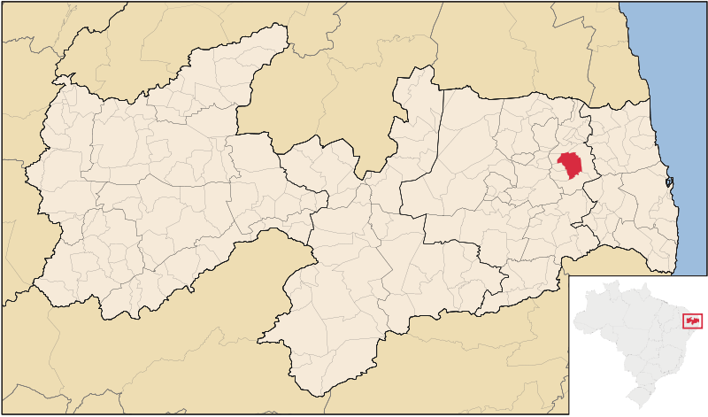
Guarabira - PB
O município de Guarabira - PB, de acordo com o censo populacional (2010), possui um total de 55.320 habitantes, sendo uma das maiores cidades do brejo paraibano. Analisando as estratégias de regionalização, está definido como município polo, possuindo uma boa rede de atenção primária, e ofertando diversos serviços de média complexidade.

Slide 5
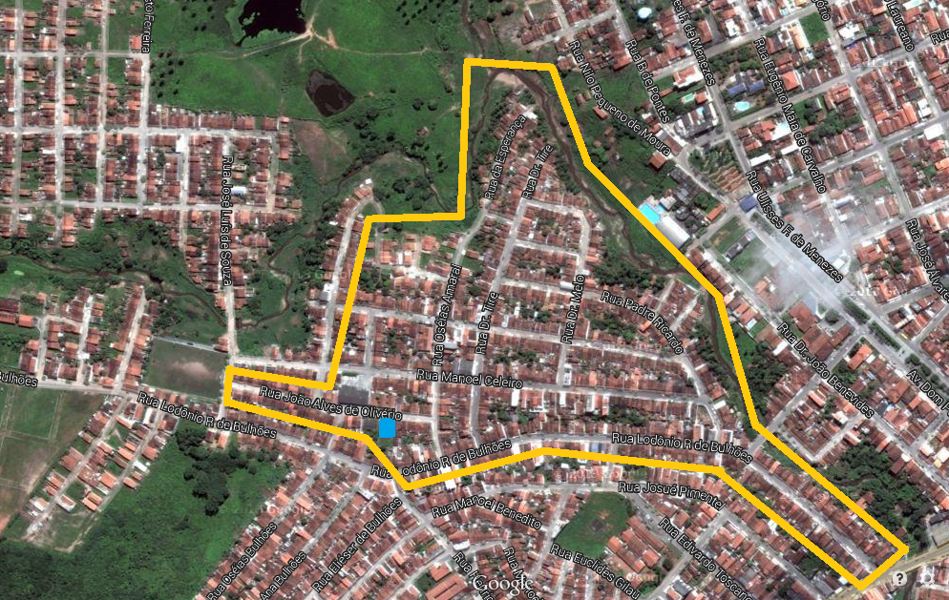
UBS Cordeiro
A unidade de saúde na qual trabalho está localizada na zona urbana, próximo ao centro da cidade, disponibilizando como único modelo de atenção a Estratégia de Saúde da Família, tendo na área de abrangência 3015 pessoas cadastradas. A área total está subdividida em 08 microáreas, estando uma microárea sem Agente Comunitário de saúde.

Slide 6
UBS Cordeiro
Qualidades
Estrutura física adequada;
Equipe multiprofissional completa;
Suporte do NASF;
Boa rede de referência;
Integração com outros setores (educação, assistência social...);
Parcerias com Instituições de ensino;
Bom vínculo com a comunidade.
Fragilidades
Profissionais despreparados, sem perfil para o trabalho preventivo, pautados por uma concepção arcaica do processo saúde/doença;
Comunidade acostumada com o modelo médico assistencialista, baseado no curativismo, viciada em medicamentos;
Falta de informatização;
Debilidade nos registros;
Gestão desorganizada;
Mapeamento de área incorreto;
Dificuldades de trabalho período eleitoral.

Slide 7
Objetivos
Objetivo geral
Qualificar do programa de prevenção do câncer do colo uterino e da mama da Unidade de Saúde da Família José Nicolau Pessoa, em Guarabira-PB.
Objetivos específicos
Ampliar cobertura
Melhorar a adesão
Ações de Promoção à Saúde
Qualificar o atendimento
Mapear as mulheres
Melhorar os registros

Slide 8
Metas
1º Ampliar a cobertura
Aplicar a periodicidade de rastreamento através do exame citopatológico de colo uterino recomendada pelo Ministério da Saúde a 60% das mulheres de 25 a 64 anos de idade que realizarem acompanhamento na UBS;
Aplicar a periodicidade de rastreamento através da mamografia recomendada pelo Ministério da Saúde a 35% (meta SISPACTO) das mulheres de 50 a 69 anos de idade que realizarem acompanhamento na UBS;
Obter o índice de cobertura de detecção precoce do câncer do colo uterino de 100% das mulheres na faixa etária entre 25 e 64 anos de idade cadastradas;
Obter o índice de cobertura de detecção precoce do câncer da mama de 100% das mulheres na faixa etária entre 50 e 69 anos de idade cadastradas;
Captar 60% das mulheres de 25 a 64 anos de idade da área de cobertura da UBS que nunca realizaram citopatológico do colo uterino;
Captar 60% das mulheres de 50 a 69 anos de idade da área de cobertura da UBS que nunca realizaram mamografia.

Slide 9
2º Qualificar o atendimento
Capacitar 100% dos profissionais para a prevenção do câncer do colo uterino e do câncer de mama de acordo com os protocolos adotados pela UBS.
Aumentar a coleta de amostras satisfatórias do exame citopatológico do colo uterino em 100%.
Facilitar o acesso de 100% das mulheres ao resultado do exame citopatólógico do colo uterino e da mamografia
Garantir a adoção de condutas terapêuticas conforme fluxogramas adotados pela UBS para 100% das mulheres;
Garantir referência e contra-referência para 100% das mulheres com exame citopatológico do colo uterino alterado;
Garantir referência e contra-referência para 100% das mulheres com mamografia alterada.

Slide 10
3º Melhorar os registros
Manter 100% dos registros da coleta de exame citopatológico de colo uterino e realização da mamografia em livro de registro específico.
4º Mapear as mulheres
Realizar avaliação de risco em 80% das mulheres nas faixas etárias alvo.
5º Mlhorar a adesão
Buscar 80% das mulheres faltosas à realização dos exames conforme periodicidade recomendada.
6º Pomoção à saúde
Orientar 100% das mulheres cadastradas sobre doenças sexualmente transmissíveis (DST) e fatores de risco para câncer do colo uterino e da mama.

Slide 11
Metodologia
A intervenção foi desenvolvida na Unidade Básica de Saúde José Nicolau Pessoa, localizada no município de Guarabira – PB.
O plano de ações foi posto em prática no período de outubro de 2012 à janeiro de 2013
Participaram da intervenção todas as mulheres na faixa etária dos 25 aos 69 anos de idade, residentes na área de abrangência da UBS.
Para embasar o estudo, foi utilizado o Caderno de Atenção Básica Nº 13 - Controle dos Cânceres do Colo do Útero e da Mama - Ministério da Saúde, 2006, sendo necessário fazer uso de outros protocolos que atualizam esse manual.

Slide 12
Resultados
Após o término dos quatro meses de intervenção, conseguimos com muito esforço superar as adversidades e alcançar resultados satisfatórios. Avaliando o plano de ações pactuado inicialmente, percebemos que algumas metas não foram atingidas, e outras tão pouco tiveram suas atividades postas em prática. Todavia, em aspectos gerais, chegamos a bons indicadores, tendo como base a aplicação de um plano de ações consistente, e, sobretudo viável, condizente com a realidade vivenciada.

Slide 13
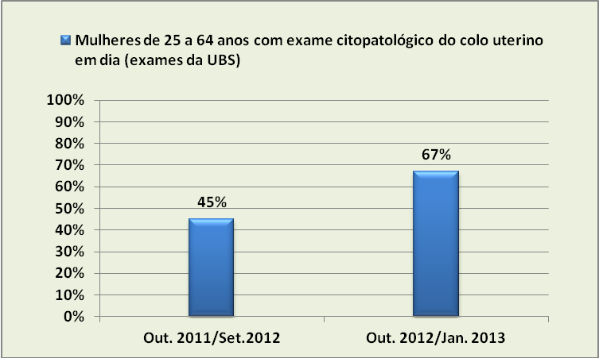
- Indicador de cobertura de detecção precoce do câncer de colo uterino na unidade
Outubro de 2011 a setembro de 2012.............. 45%
Outubro de 2012 a janeiro de 2013.................. 67%
Meta pactuada para a intervenção................... 60%

Slide 14
Indicador de cobertura de detecção precoce do câncer de colo uterino na unidade – Mulheres de 25 a 64 anos
 | Percentual | Nº de exames
Cobertura total | 100% | 22
Meta do SISPACTO | 75% | 17
Média Out. 2011/Set. 2012 | 45% | 10
Meta pactuada para intervenção | 60% | 13
Outubro de 2013 | 59% | 13
Novembro de 2013 | 90% | 20
Dezembro de 2013 | 68% | 15
Janeiro de 2013 | 50% | 11
Média Out. 2012/Jan. 2013 | 67% | 14.75

Slide 15
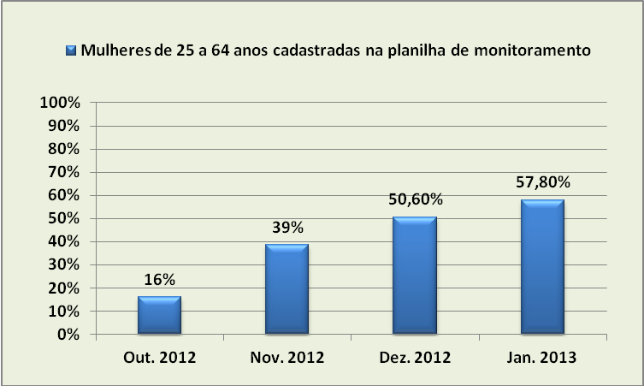
- Indicador da proporção de mulheres de 25 a 64 anos monitoradas pela Unidade Básica de Saúde
Outubro de 2012............................................... 16%
Meta pactuada para a intervenção.................... 39%
Outubro de 2012 a janeiro de 2013................... 51%
Outubro de 2012 a janeiro de 2013................... 58%
Meta pactuada para a intervenção.................... 80%

Slide 16
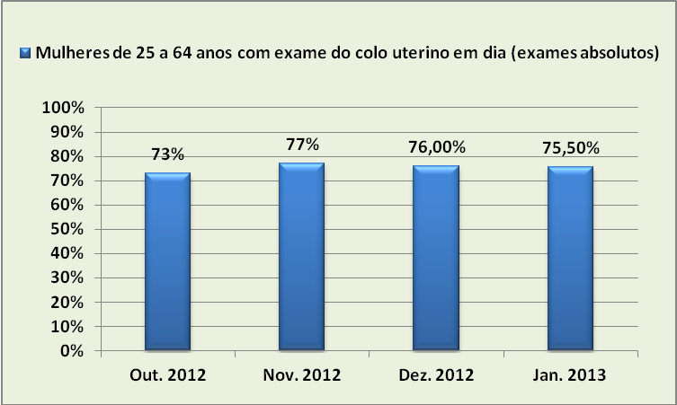
- Indicador da proporção de mulheres de 25 a 64 anos monitoradas pela Unidade Básica de Saúde e que estão dentro da periodicidade do rastreamento
Período anterior a intervenção......................... ?
Janeiro de 2013................................................. 75%
Meta pactuada para a intervenção.................... 60%

Slide 17
Percentual de mulheres de 25 a 64 anos cadastradas X Percentual de mulheres de 25 a 64 anos com periodicidade em dia
 | Percentual de mulheres cadastradas | Percentual com periodicidade em dia
Período anterior a intervenção | ? | ?
Meta pactuada para intervenção | 80% (632) | 60% (379)
Outubro de 2013 | 16% (126) | 73% (92)
Novembro de 2013 | 39% (304) | 77% (235)
Dezembro de 2013 | 51% (400) | 76% (304)
Janeiro de 2013 | 58% (456) | 75% (342)

Slide 18
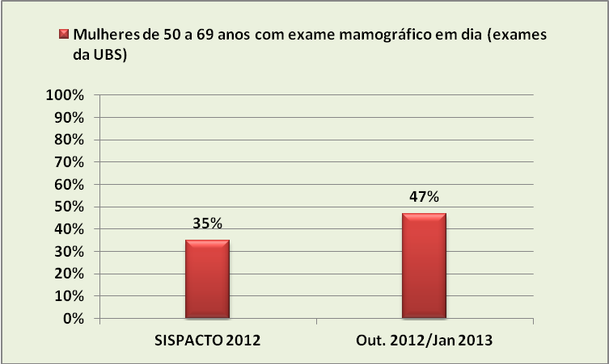
- Indicador de cobertura de detecção precoce do câncer da mama na unidade
Outubro de 2011 a setembro de 2012............... ?
Outubro de 2012 a janeiro de 2013................... 47%
Meta pactuada................................................. 35%

Slide 19
Indicador de cobertura de detecção precoce do câncer da mama na unidade – Mulheres de 50 a 69 anos
 | Percentual | Nº de exames
Cobertura total | 100% | 11
Meta do SISPACTO | 35% | 08
Período anterior a intervenção | ? | ?
Meta pactuada para intervenção | 35% | 08
Outubro de 2013 | 45% | 05
Novembro de 2013 | 109% | 12
Dezembro de 2013 | 9% | 01
Janeiro de 2013 | 18% | 02
Média Out. 2012/Jan. 2013 | 47% | 05

Slide 20
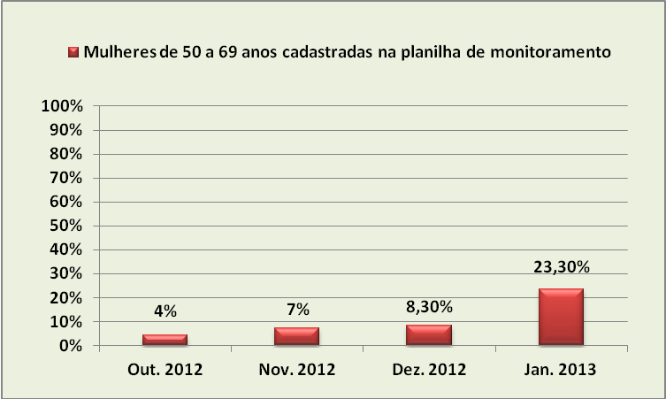
- Indicador da proporção de mulheres de 50 a 69 anos monitoradas pela Unidade Básica de Saúde
Outubro de 2012............................................... 04%
Meta pactuada para a intervenção.................... 07%
Outubro de 2012 a janeiro de 2013................... 08%
Outubro de 2012 a janeiro de 2013................... 23%
Meta pactuada para a intervenção.................... 80%

Slide 21
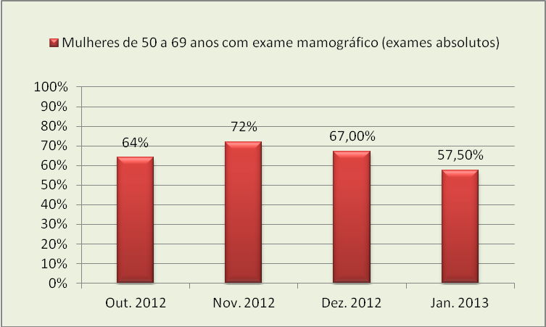
- Indicador da proporção de mulheres de 50 a 69 anos monitoradas pela Unidade Básica de Saúde e que estão dentro da periodicidade do rastreamento
Período anterior a intervenção......................... ?
Janeiro de 2013................................................. 58%
Meta pactuada para a intervenção.................... 35%

Slide 22
Percentual de mulheres de 50 a 69 anos cadastradas X Percentual de mulheres de 50 a 69 anos com periodicidade em dia
 | Percentual de mulheres cadastradas | Percentual com periodicidade em dia
Período anterior a intervenção | ? | ?
Meta pactuada para intervenção | 80% (202) | 35% (71)
Outubro de 2013 | 04% (11) | 64% (07)
Novembro de 2013 | 07% (18) | 72% (13)
Dezembro de 2013 | 08% (21) | 67% (14)
Janeiro de 2013 | 23% (53) | 57% (30)

Slide 23
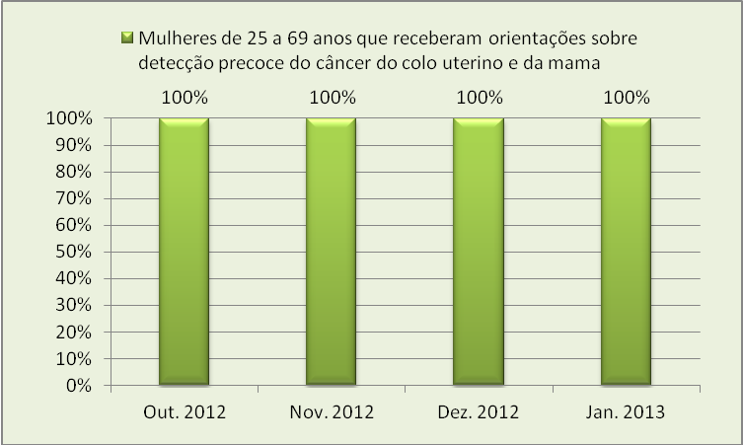
Indicador da proporção de mulheres de 25 a 69 anos cadastradas que receberam as devidas orientações sobre detecção precoce do câncer do colo uterino e da mama
Outubro de 2012............................................... 100%
Novembro de 2012............................................ 100%
Dezembro de 2012............................................. 100%
Janeiro de 2013................................................. 100%

Slide 24
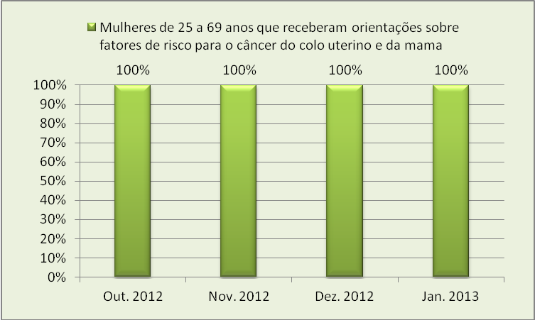
Indicador da proporção de mulheres de 25 a 69 anos cadastradas que receberam as devidas orientações sobre fatores de risco para o câncer do colo uterino e da mama
Outubro de 2012............................................... 100%
Novembro de 2012............................................ 100%
Dezembro de 2012............................................. 100%
Janeiro de 2013................................................. 100%

Slide 25
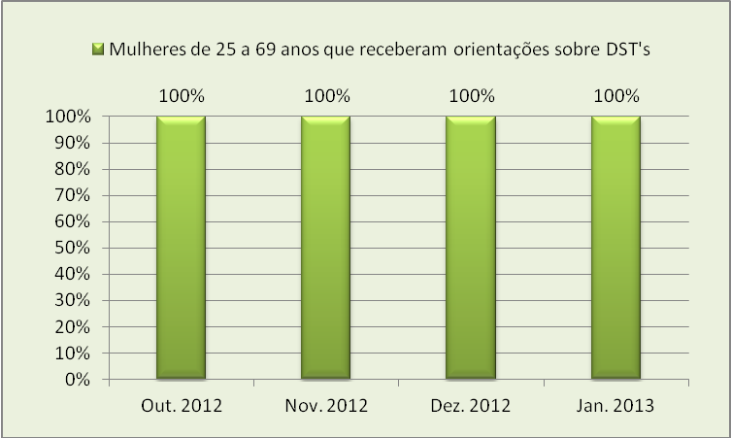
Indicador da proporção de mulheres de 25 a 69 anos cadastradas que receberam as devidas orientações sobre DST’s
Outubro de 2012............................................... 100%
Novembro de 2012............................................ 100%
Dezembro de 2012............................................. 100%
Janeiro de 2013................................................. 100%

Slide 26
Discussão
Propulsores da intervenção: Agentes Comunitários de Saúde.
Pilar da intervenção: Elaboração e aplicação das planilhas de monitoramento.
Diagnóstico de área adequado.
Diminuição das incertezas
Conscientização da comunidade.
Intersetorialidade fortalecida.
Sobretudo, a intervenção continua bem consolidada a rotina da unidade.
Ações futuras: Intervir de maneira análoga sobre outros grupos específicos.

Slide 27
Reflexão crítica
Iniciei o Curso de Especialização em Saúde da Família com o intuito de intervir sobre a principal fragilidade dentro da assistência a saúde prestada à comunidade. Fazendo uma breve reflexão sobre essa afirmação, logo torna-se claro que o sentido do curso vai muito além do que simplesmente reformular uma ação programática, mas sim, busca esclarecer e direcionar o caminho a ser trilhado em referência ao que nos compete dentro da atenção básica, fomentando assim ações que deveriam ser rotineiras em nosso dia a dia.
O curso proporcionou que cada um trouxesse para o debate as suas dificuldades, como também as suas facilidades, uma troca de experiências de fato enriquecedora.
Com o curso também pude perceber a riqueza da abordagem problematizadora, uma temática que proporciona ao especializando ser o sujeito do processo de aprendizagem, recriando o fazer cotidiano.

Slide 28
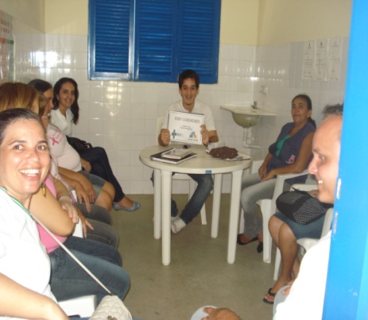
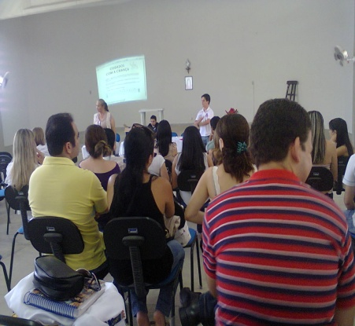
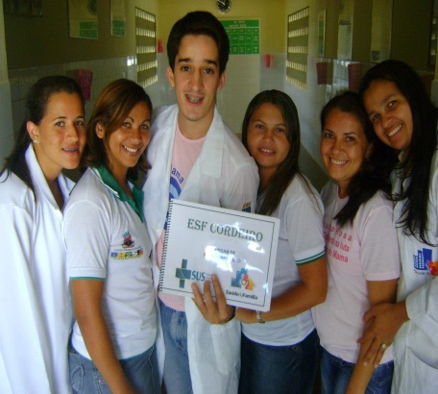
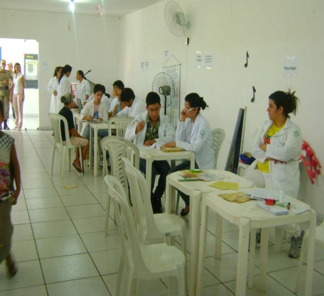
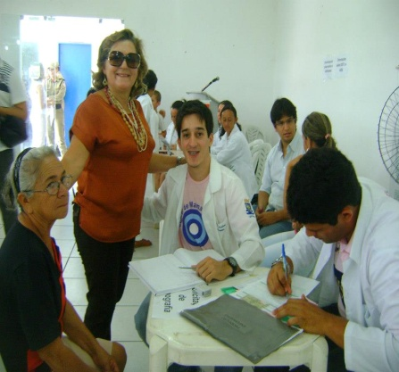
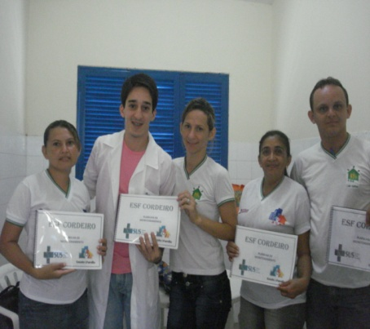
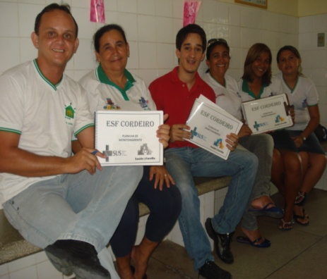
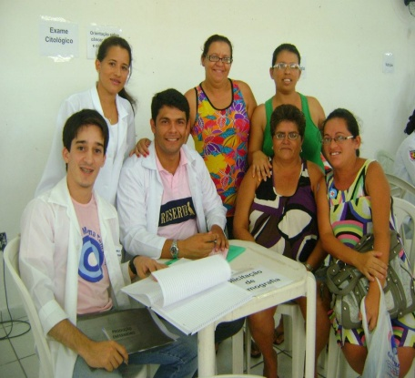
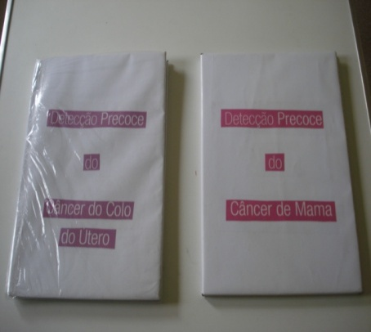
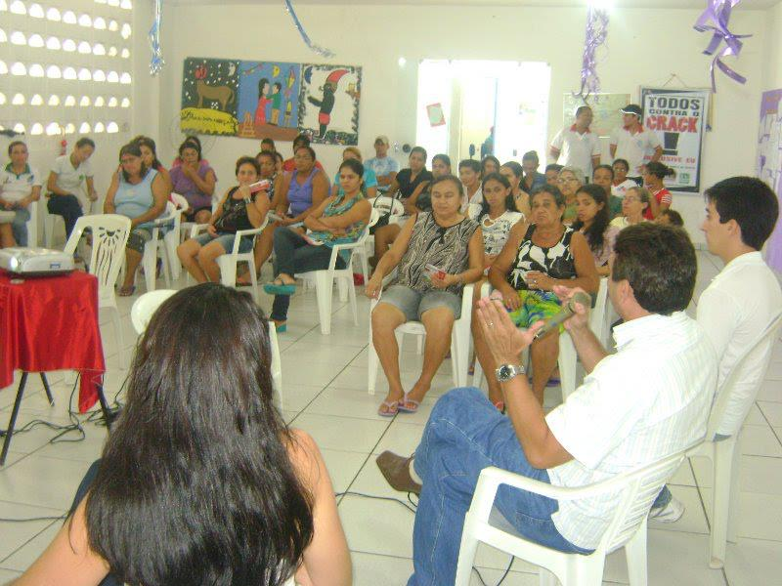
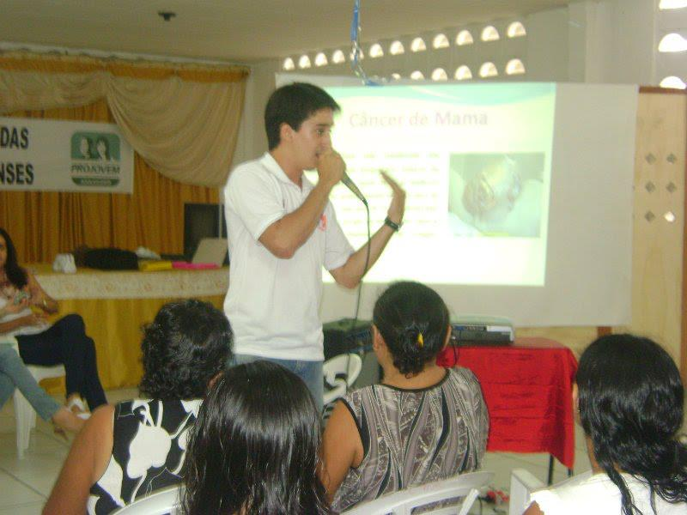
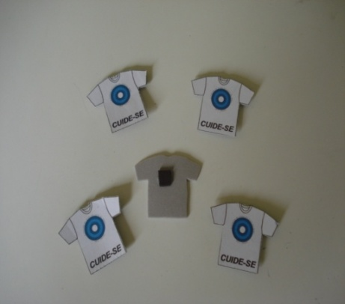
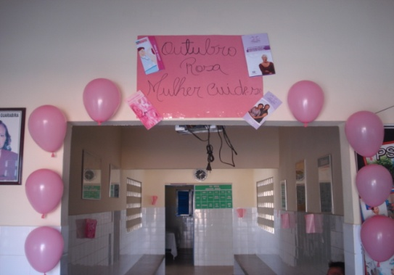

Slide 29
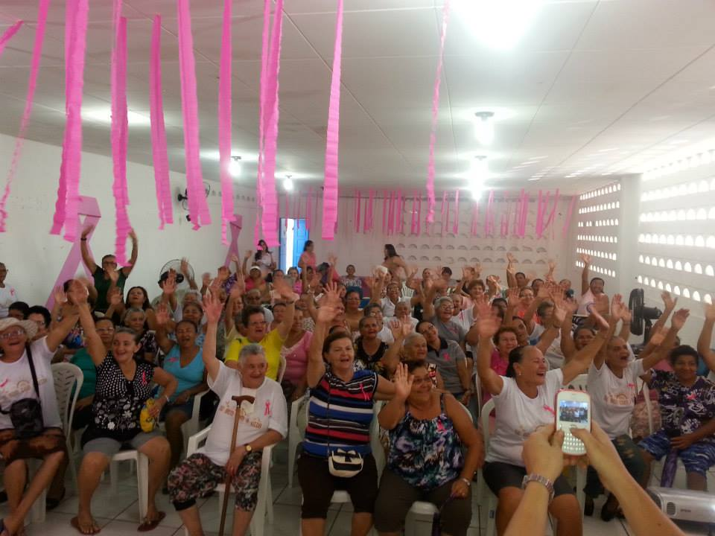
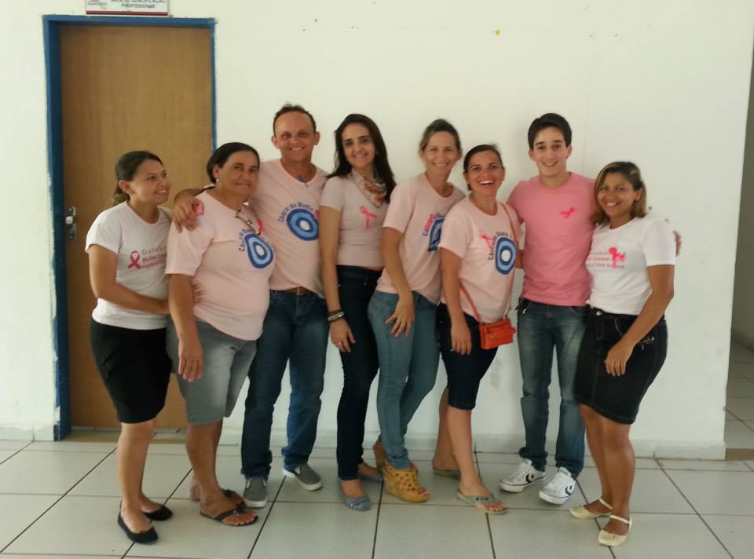
Trabalhar com uma comunidade maravilhosa dessa não tem preço, gente humilde mas que não perde a coragem jamais, sempre com um largo sorriso no rosto!
Outubro Rosa, 10/10/2013
OBRIGADO!

